Slide 1
Classeur Excel sur les populations clés à utiliser avec les estimations VIH Spectrum: 2024
Keith Sabin
Département “Data for Impact”
ONUSIDA

Slide 2
Populations clés : Vers l'élaboration d'estimations des populations clés dans les estimations Spectrum de tous les pays.
Pour le cycle 2024, les pays utilisant EPP-généralisé ou CSAVR sont invités à fournir des données essentielles pour renseigner la modélisation actuelle et future.
Prévalence
Estimation de la taille de la population
L'ONUSIDA va estimer les modes de transmission et la répartition des nouvelles infections (donuts) pour chaque pays, 2010-2023.
La collecte de données utilise le “Classeur Excel des Populations Clés / Key population Excel workbook".
S'appuie principalement sur le modèle Goals de l'offre Spectrum

Slide 3
Aperçu rapide du classeur Excel (I)
Les pays qui utilisent EPP-concentré n'ont pas besoin d'utiliser ce classeur. Cependant, il permet une comparaison avec
Les résultats du modèle “Goals” qui ont été utilisés dans l'analyse des nouvelles infections récemment publiées. Nous aimerions beaucoup avoir vos commentaires sur le classeur !
Korenromp et al. 2024
‘Summary_KP’ est la seule feuille à examiner. Le haut de la page présente une liste de données avec leurs sources. La saisie des données et l'examen des graphiques se font également sur cette page.
‘EPP_Goals’ contient les données utilisées pour les comparaisons dans les graphiques partagés.
‘KPAtlas’ inclut des sources de la base de données de l'atlas
Le fichier ‘Readme.doc’ explique les processus étape par étape

Slide 4
Aperçu rapide du classeur Excel (II)
Données agrégées en haut de la feuille ‘Summary KP’

Slide 5
Classeur Excel sur les populations clés pour les épidémies "concentrées" : données de prévalence
Les données sur la prévalence du VIH (avec les limites d’incertitude) sont saisies avec la taille de l'échantillon de l'enquête et la citation pour chaque sous-population, y compris l'année de l'enquête

Slide 6
Classeur Excel des populations clés pour les épidémies "concentrées" : Tailles estimées des sous-populations
Les estimations de la taille de la population sont saisies avec la population du dénominateur, la méthode d'estimation, la citation pour chaque sous-population, y compris l'année de l'estimation.

Slide 7
Tendance historique de la prevalence, estimé par Goals: pays utilisant CSAVR (ou le modèle ECDC ou l’importation d’une autre estimation de l’incidence)
...
Le classeur présente également des estimations provisoires de la prévalence selon le modèle “ Goals “, calibrées (par Avenir Health) sur le fichier d'estimations Spectrum-AIM 2023 de chaque pays.
Les pays sont invités à commenter cette estimation et à suggérer des moyens de l'affiner, c’est a dire, ajouter les données manquantes, corriger les données, supprimer les données non représentatives.
Une fois les fichiers 2024 Spectrum-AIM et classeurs KP soumises, l'ONUSIDA et Avenir mettront à jour le modèle “Goals”.

Slide 8
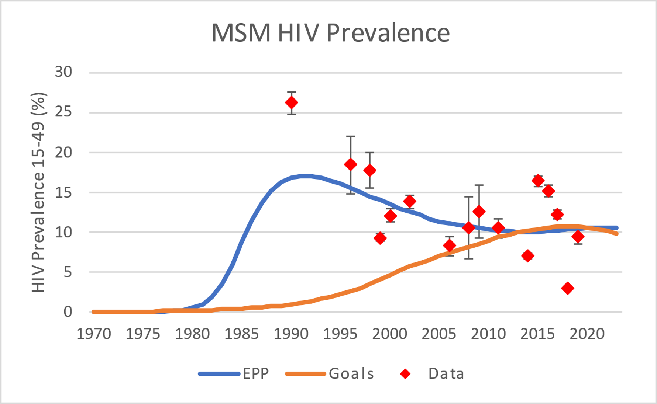
Tendance historique de la prevalence, estimé par Goals versus par EPP
La prévalence estimée par les objectifs pour les HSH est la suivante :
Le meme que pour les pays utilisant CSAVR, avec une 2me ligne representant l’estimation par EPP

Slide 9
Changements à venir : cycle 2025 ?
Il est prévu d'ajouter une analyse plus complète de la population clé par pays, mais cela nécessitera au moins :
Une composante TAR pour chaque population clé
Des données sur la couverture seront nécessaires
Actuellement, les hypothèses sont basées sur la couverture des traitements antirétroviraux au niveau de la population
Par conséquent, veuillez commencer à examiner les sources de données dont vous disposez pour les hommes ayant des rapports sexuels avec des hommes, les femmes transgenres et les personnes qui s'injectent des drogues.
Les travailleurs du sexe joueront également un rôle important, mais ils sont fortement influencés par la couverture des traitements antirétroviraux chez les clients masculins.

Slide 10
Changements à venir : 2025 round ? (II)
La solution à court terme consistera à passer aux modèles “Goals”, qui présentent des avantages allant au-delà des résultats pour les populations clés.
Des données supplémentaires peuvent être saisies concernant les interventions, l'utilisation de préservatifs, la PrEP et d'autres éléments de prévention et de comportement.
Dans le cas contraire, des valeurs par défaut basées sur la littérature publiée sont utilisées

Slide 11
Classeur de travail sur les populations clés

Slide 12
Pays utilisant le modèle d'incidence AEM
Certains changements ont été apportés récemment afin de mieux harmoniser les estimations avec Spectrum.
Continuer à travailler avec l'East-West Center pour développer l'AEM à télécharger sur Spectrum.

